Slide 1

Множення
натуральних чисел
5 клас
НУШ

Slide 2

Прилетіла ластівка до віконця.
Постукала тричі: “Прокидайся, Сонце!”
Час вже діткам працювати,
І за парти всім сідати.
Добрий день!
Мої малята, мої хлопчики й дівчата!
Сонце, ластівка і я
Зичим гарного вам дня!

Slide 3
Мета: Закріпити знання про множення натуральних чисел; відпрацювати навички множення багатоцифрових натуральних чисел

Slide 4
Цікавинки з історії математики:
З операцією множення люди познайомилися, коли почали сіяти хліб і побачили, що зібраний врожай у кілька разів більший, ніж кількість посіяного зерна. Говорили: зібраний врожай “сам-двадцять” (у 20 разів більше зібрали, ніж посіяли), “сам-сорок” і т. д. Нарешті, коли здобуте на полюванні м’ясо тварин або зібрані горіхи ділили порівну між усіма членами племені, виконували операцію ділення.

Slide 5
Цікавинки з історії математики:
Знак множення “х”- навскісний хрест – знаходимо у праці англійського математика Уїльяма Оутреда “Математичний ключ” (1631р) Згодом, у 1698 р., видатний німецький математик Вільям Лейбніц дії множення запропонував передавати крапкою (.), а трохи раніше, у 1684 р, впровадив дві крапки (:) для позначки ділення.

Slide 6
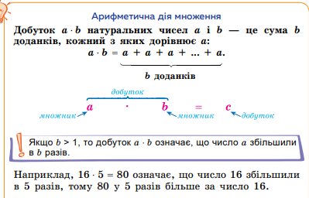

Slide 7
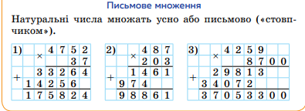
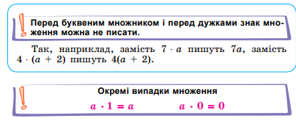

Slide 8
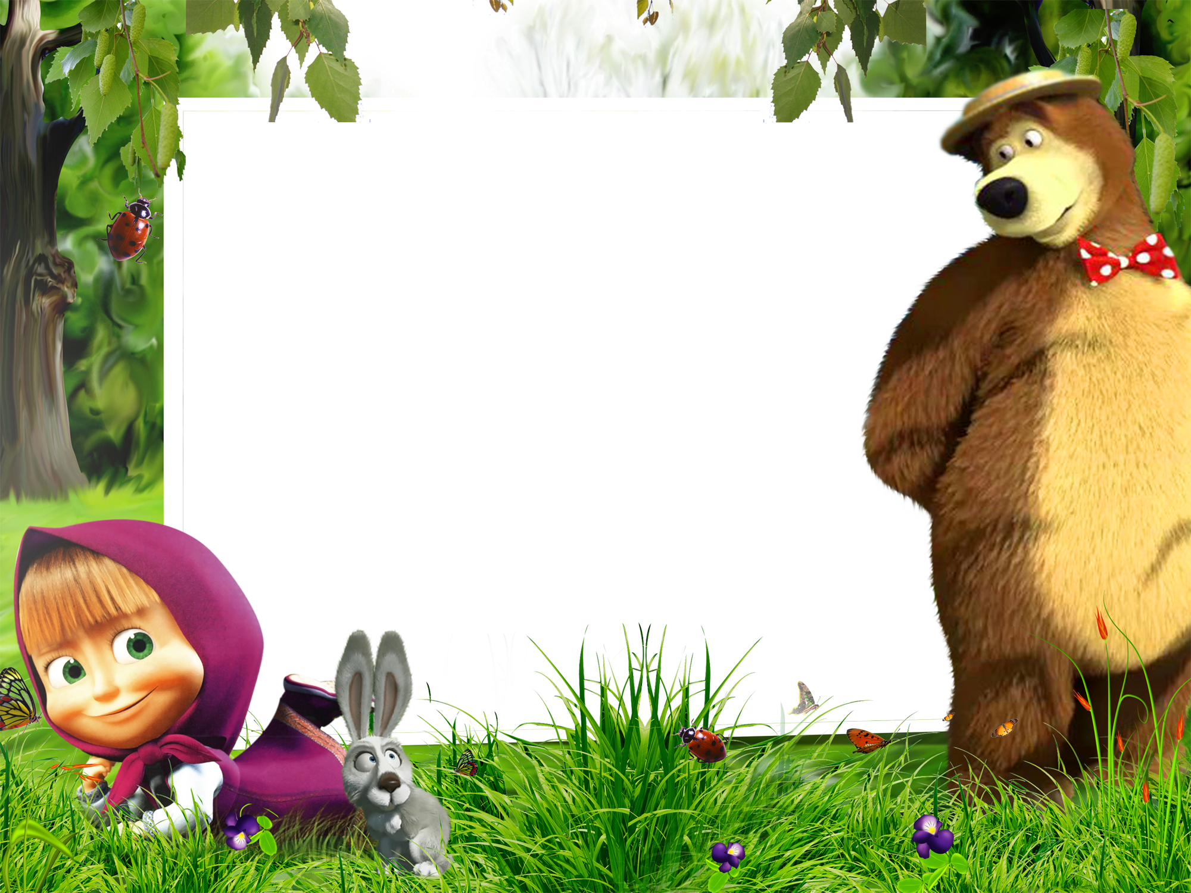
Стік та стік! Усі на гілку,
Розімнемо трішки спинки.
А тепер іще крилята,
Щоб могли швидко літати.
Прошу я усіх сідати,
Будемо далі працювати.

Slide 9


Slide 10

Усний рахунок
Замініть дію додавання на дію множення:
35+35+35=
12+12+12+12+12=
а+а+а+а=

Slide 11
Усний рахунок
Замініть дію додавання на дію множення:
35·3
35+35+35=
12·5
12+12+12+12+12=
4а
а+а+а+а=

Slide 12
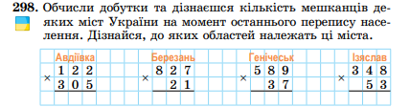


Slide 13


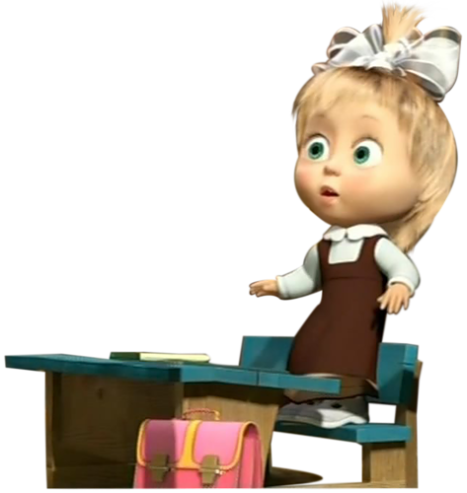

Slide 14



Slide 15


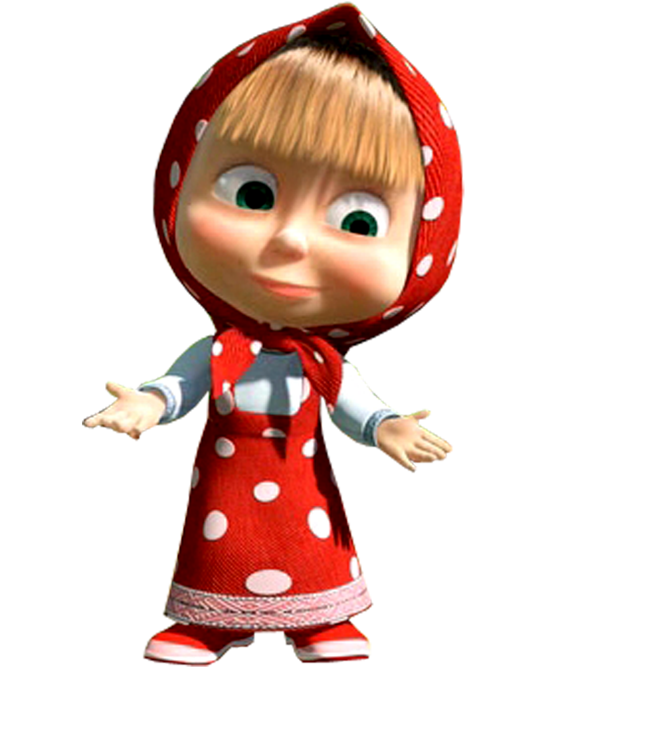


Slide 16
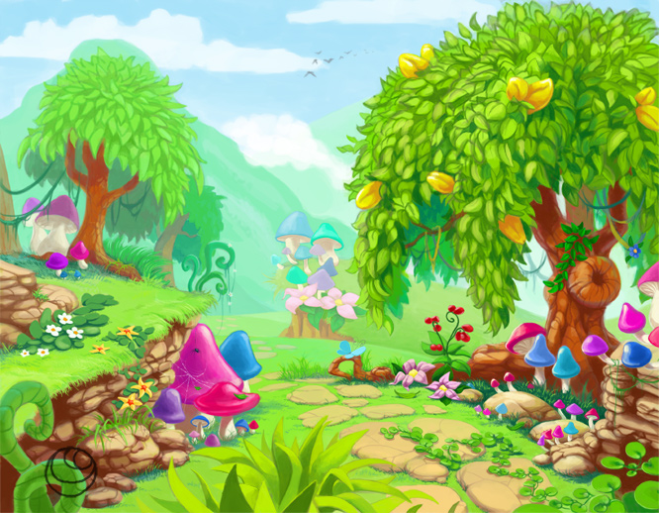
Усний рахунок
15·2=
0·65=
18·4=
84·1=
26·10=
34·100=

Slide 17
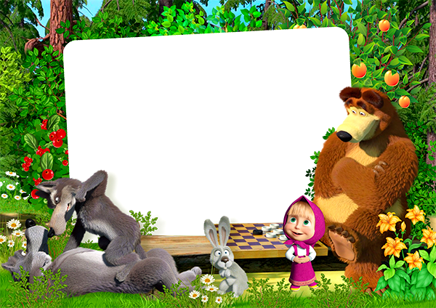
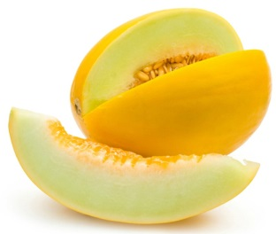
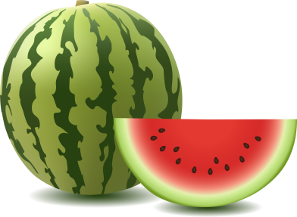
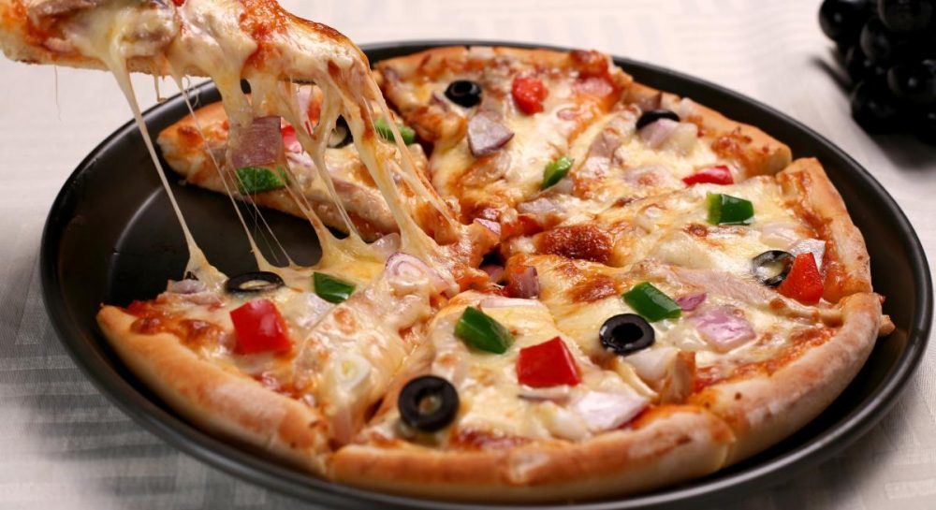
З двох піцерій одночасно вирушили два кур’єра доставки піци. Перший кур’єр їхав на велосипеді зі швидкістю 11 км/год, а другий на мопеді зі швидуістю у 4 рази швидше велосипедиста. Знайдіть відстань між піцеріями, якщо кур’єри зустрілися через 2 год

Slide 18
11*2=22 (км) –проїхав кур’єр на велосипеді.
11*4=44 (км/год) –швидкість кур’єра на мопеді
44*2 =88 (км) –проїхав кур’єр на мопеді
88+22 = 110 (км)
Відповідь: відстань між піцеріями 110 км

Slide 19
Домашнє завдання:
№ 308(1), 305

